Slide 1
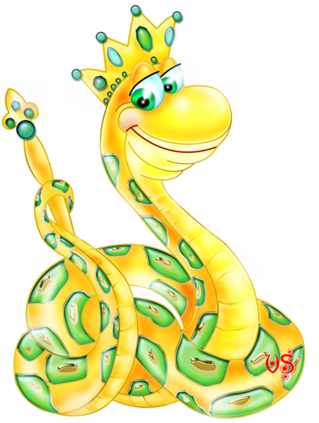
Муниципальное бюджетное дошкольное образовательное учреждение детский сад № 9 «Солнышко»
комбинированного вида
Дидактическая игра
«Змейки»
Автор: учитель-логопед
Горшкова Анжелика Юрьевна

Slide 2
Дидактическая игра
может быть рекомендована воспитателям,
учителям-логопедам
для групповых, индивидуальных занятий
с детьми 5-7 лет,
а также родителям
для занятий с детьми
в свободное время.

Slide 3
Дидактическое пособие предназначено для игры детям старшего дошкольного возраста.
Цель пособия: развитие связной речи и обучение грамоте.
Существует три варианта игры.

Slide 4
1 вариант
«Логическая змейка»
Цель:
развивать объяснительную речь, воображение,
логическое мышление,
пополнять словарный запас.

Slide 5
Описание 1 варианта игры:
Крышки с картинками раздаются поровну всем участникам игры. Выбирается первый игрок. Он кладет рядом с «головой» змейки любую свою крышку. Следующий кладет свою крышку рядом, объясняя, что общего между изображенным на его крышке и на предыдущей.
Например: рыбка живет в аквариуме; и рыбка , и заяц живые; заяц-животное, зебра тоже; зебра полосатая и арбуз полосатый; арбуз сладкий и конфета сладкая и т.д.
Если игрок не может дать объяснение, он пропускает ход. Игра продолжается до тех пор, пока кто-то из игроков не прицепит все свои фишки.
Более сложный вариант игры отличается тем, что выкладывая фишку, надо назвать не общее между картинками, а противоположное.
Например: рыбка живет в воде, а заяц на земле; арбуз тяжелый, а конфета легкая и т.д.

Slide 7
2 вариант
«Сказочная змейка»
Цель:
закреплять умение составлять предложения
с заданными словами;
активизировать словарный запас;
совершенствовать грамматический строй речи,
навыки связной речи.

Slide 8
Описание 2 варианта игры:
Выкладывая фишку,
надо придумать предложение,
в котором называется то,
что изображено на картинке, причем предложение должно быть по смыслу связано
с предыдущим,
чтобы получился связный рассказ или сказка.

Slide 9
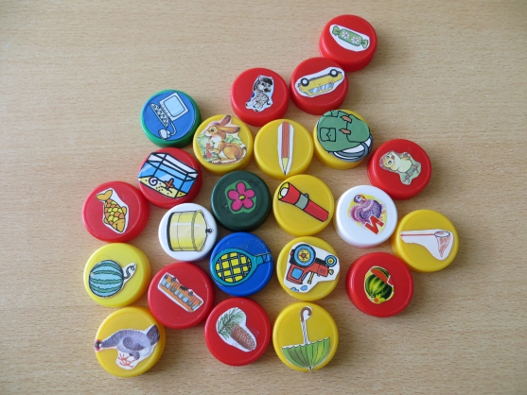

Slide 10
3 вариант
«Звуковая змейка»
Цель:
закрепление умения выделять первый и последний звуки в слове; развитие фонематического восприятия; совершенствование правильного произношения.

Slide 11
Описание 3 варианта игры:
Крышки с картинками надо выкладывать так:
название изображения на фишке должно начинаться с того же звука,
которым заканчивается название предыдущего изображения.
Например: рыба-автобус-сачок-карандаш-шишка-аквариум-матрешка.

Slide 12
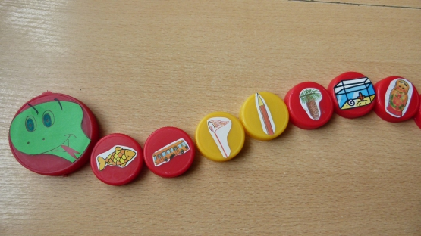

Slide 13
Спасибо за внимание!

